Slide 1
Bài 3: Tổng quan về EF Core
Huỳnh Mậu Quý – Phòng Dự Án

Slide 2
Nội dung
Tìm hiểu mô hình ORM
Tổng quan về EF Core (Entity Framework Core)
Tích hợp EF Core vào ASP.NET Core

Slide 3
1. Tìm hiểu mô hình ORM
ORM là gì?
ORM là chữ viết tắt của Object Relational Mapping, mô hình cho phép ánh xạ dữ liệu từ cơ sở dữ liệu quan hệ sang các đối tượng trong mã nguồn ứng dụng.
Hỗ trợ, cho phép người lập trình có thể đọc và ghi dữ liệu trên cơ sở dữ liệu thông qua mô hình các đối tượng.
Trong C#, ORM được định nghĩa bằng việc sử dụng thư viện Entity Framework Core. Thư viện này có thể được cài đặt trong Nuget Package.

Slide 4
1. Tìm hiểu mô hình ORM
ORM là gì?
Một số đặc điểm của mô hình ORM:
Tích hợp tốt với các ngôn ngữ lập trình, giúp giảm thiểu lượng mã nguồn và tăng tính hiệu quả.
Giúp bảo mật dữ liệu vì không cần trực tiếp truy xuất đến cơ sở dữ liệu.
Cung cấp khả năng thao tác dữ liệu dễ dàng hơn so với các phương pháp truy xuất CSDL trực tiếp
Được hỗ trợ bởi nhiều thư viện ORM phổ biến.

Slide 5
1. Tìm hiểu mô hình ORM
ORM là gì?
Một số nhược điểm của mô hình ORM:
Truy xuất chậm: do không truy xuất trực tiếp tới CSDL
Không thể tối ưu câu lệnh SQL: do mô hình tự động phát sinh câu lệnh

Slide 6
Nội dung
Tìm hiểu mô hình ORM
Tổng quan về EF Core (Entity Framework Core)
Tích hợp EF Core vào ASP.NET Core

Slide 7
2. Tổng quan về Entity Framework Core
Entity Framework Core là gì?
Thư viện hỗ trợ mô hình ORM, được sử dụng phổ biến trong lập trình .NET Framework.
Trước đây, Microsoft đã cho ra mắt phiên bản ADO.NET để tương tác trực tiếp với CSDL: MS Access, MS SQL Server, …
Từ năm 2008, Microsoft đã triển khai kỹ thuật ORM bằng công nghệ EF (Entity Framework) cho phép tương tác với dữ liệu thông qua các đối tượng và thực hiện thao tác CRUD trong mã nguồn C#.

Slide 8
2. Tổng quan về Entity Framework Core
Entity Framework Core là gì?
EF cung cấp một số tính năng như:
Quản lý kết nối đến CSDL
Xây dựng câu truy vấn LINQ (Language Integrated Query)
Ánh xạ dữ liệu từ nhiều nguồn dữ liệu khác
MS SQL Server
SQLite
MySQL
…

Slide 9
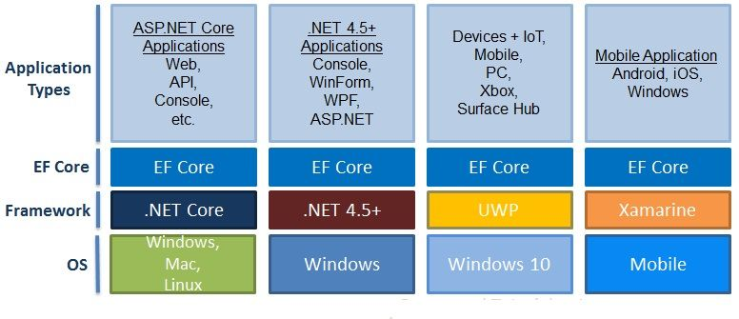
2. Tổng quan về Entity Framework Core
Entity Framework Core là gì?

Slide 10
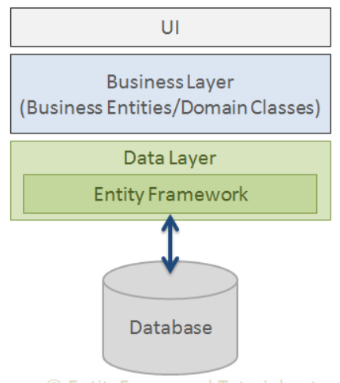
2. Tổng quan về Entity Framework Core
Entity Framework trong ứng dụng đa tầng

Slide 11
2. Tổng quan về Entity Framework Core
Một số đặc điểm của Entity Framework
Đặc điểm | Giải thích
Cross – platform | Sử dụng được trên Windows, Linux và Mac
Modelling | Mô hình hóa các đối tượng từ các bảng trong CSDL
Querying | Sử dụng LINQ để truy vấn dữ liệu
Saving | Ghi nhận các thay đổi trên mô hình các đối tượng xuống CSDL
Transaction | Phát sinh tự động các giao tác trong quá trình đọc và ghi dữ liệu
Catching | Đạt hiệu quả khi truy vấn dữ liệu
…

Slide 12
2. Tổng quan về Entity Framework Core
Các cách tiếp cận với EF Core trong ASP.NET Core
Database First
Code First

Slide 13
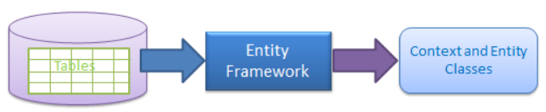
2. Tổng quan về Entity Framework Core
Database First
Lớp ngữ cảnh dữ liệu (Context) và các đối tượng (Entity Class) được phát sinh từ CSDL và các bảng.

Slide 14
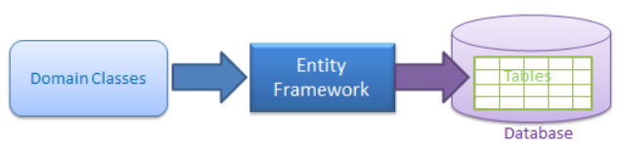
2. Tổng quan về Entity Framework Core
Code First
CSDL và các bảng sẽ được phát sinh trong qua trình xây dựng lớp đối tượng (Entity Class) và lớp ngữ cảnh dữ liệu (Context)

Slide 15
Nội dung
Tìm hiểu mô hình ORM
Tổng quan về EF Core (Entity Framework Core)
Tích hợp EF Core vào ASP.NET Core

Slide 16
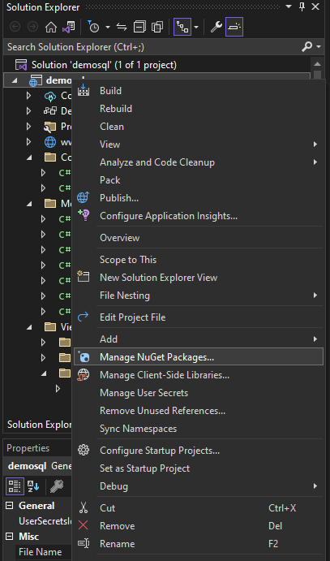
3. Cài đặt Entity Framework Core
Cài đặt EF Core qua Nuget Package
Nhấp chuột phải vào Project → Manage Nuget Packages

Slide 17
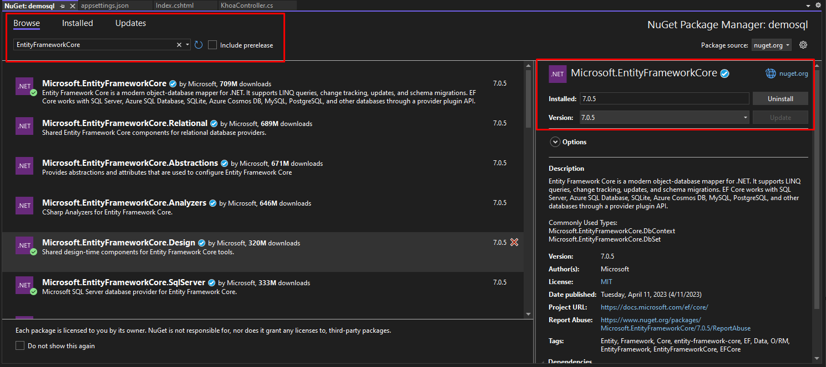
3. Cài đặt Entity Framework Core
Cài đặt EF Core qua Nuget Package
Tại Browse → EntityFrameworkCore → Install

Slide 18
3. Cài đặt Entity Framework Core
Cài đặt EF Core qua Nuget Package
Microsoft.EntityFrameworkCore
Microsoft.EntityFrameworkCore.Design
Microsoft.EntityFrameworkCore.SqlServer
Microsoft.EntityFrameworkCore.Tools

Slide 19
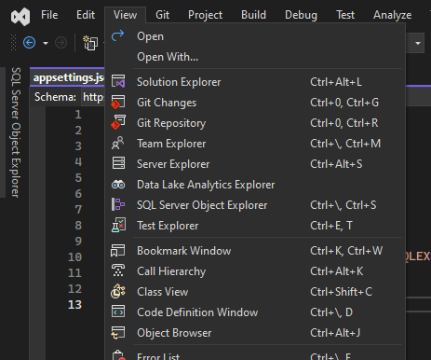
3. Cài đặt Entity Framework Core
Kiểm tra kết nối đến CSDL
Vào View → SQL Server Object Explorer

Slide 20
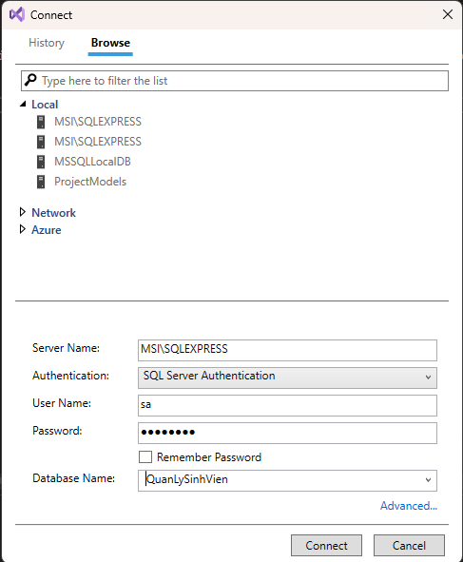
3. Cài đặt Entity Framework Core
Kiểm tra kết nối đến CSDL
Chọn Server kết nối
Bổ sung thông tin đăng nhập
Nhấn Connect

Slide 21
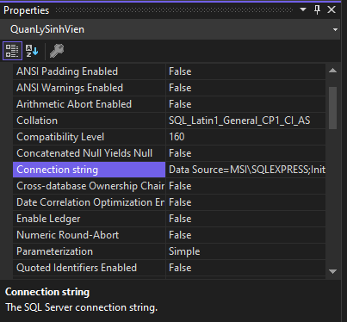
3. Cài đặt Entity Framework Core
Kiểm tra kết nối đến CSDL
Chọn Database cần kết nối
Nhấp chuột phải chọn Properties
Tìm đến chuỗi Connect string và sao chép giá trị của chuỗi kết nối.

Slide 22
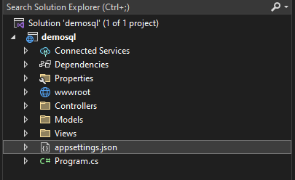
3. Cài đặt Entity Framework Core
Kiểm tra kết nối đến CSDL
Truy cập vào tệp tin appsettings.json và bổ sung thêm thông tin kết nối như sau:
{
"Logging": {
"LogLevel": {
"Default": "Information",
"Microsoft.AspNetCore": "Warning"
}
},
"AllowedHosts": "*",
"ConnectionStrings": {
"connectString": “Thông tin chuỗi kết nối"
}
}

Slide 23
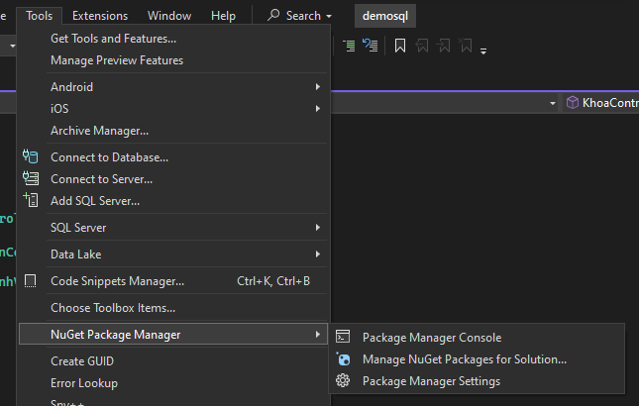
3. Cài đặt Entity Framework Core
Khởi tạo đối tượng theo mô hình Database First
Vào Tools → NuGet Package Manager → Package Manager Console

Slide 24
3. Cài đặt Entity Framework Core
Khởi tạo đối tượng theo mô hình Database First
Tại cửa số NuGet Package Console, khai báo lệnh:
Scaffold-DbContext -connection name=connectString Microsoft.EntityFrameworkCore.SqlServer -OutputDir Models -DataAnnotation -f

Slide 25
3. Cài đặt Entity Framework Core
Khởi tạo đối tượng theo mô hình Database First
Một số lưu ý về lệnh:
Connection: Đường dẫn địa chỉ kết nối tới máy chủ SQL Server
OutputDir: Khởi tạo các tệp tin và lưu tại thư mục
ContextDir: Khởi tạo tệp kết nối Database và lưu vào thư mục

Slide 26
3. Cài đặt Entity Framework Core
Khởi tạo đối tượng theo mô hình Database First
Một số lưu ý về lệnh:
Tables: Tạo các đối tượng theo bảng.
Data Annotations: Tạo các đối tượng với kiểu dữ liệu tương ứng.
Force: Bắt buộc cập nhật với các tệp tin đã tồn tại.

Slide 27
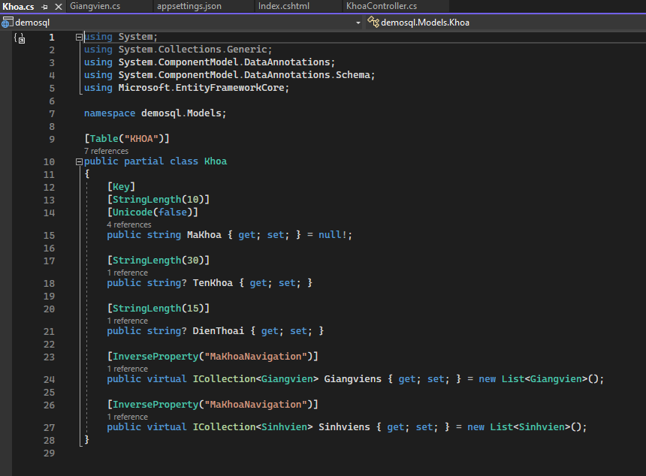
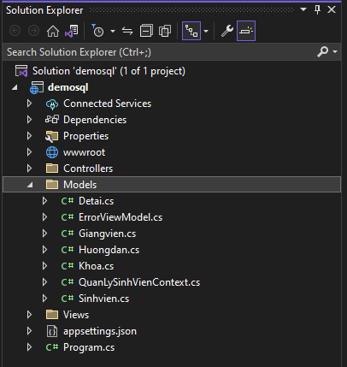
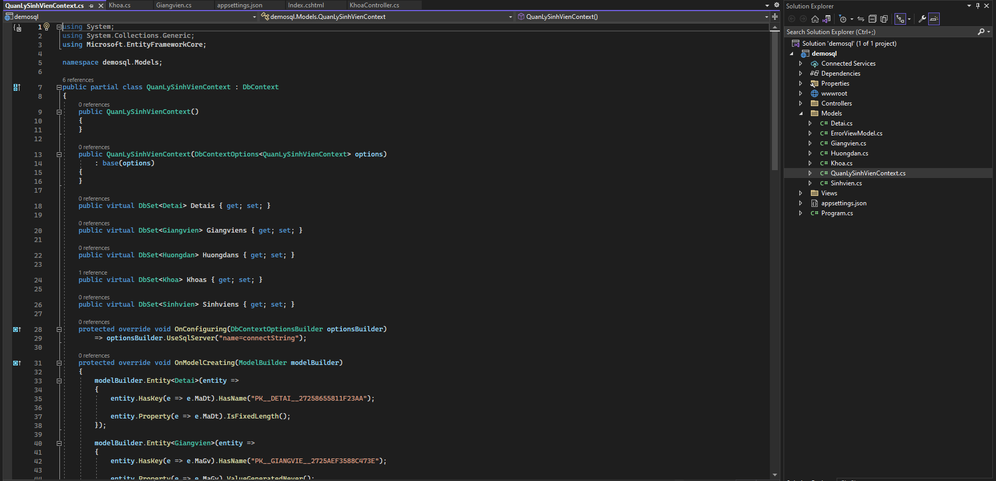
3. Cài đặt Entity Framework Core

Slide 28
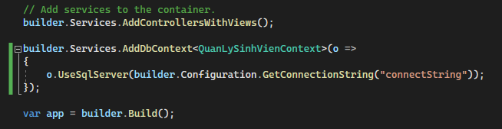
3. Cài đặt Entity Framework Core
Khởi tạo đối tượng theo mô hình Database First
Truy cập vào tệp tin Program.cs, bổ sung đoạn mã theo hình bên dưới, lưu ý về tên Context và chuỗi kết nối.

Slide 29

Happy Coding

